Slide 1
Chương 3
BIẾN NGẪU NHIÊN

Slide 2

I. Định nghĩa
Hàm số với giá trị thực X xác định trên
KGSKSC Ω,
được gọi là biến ngẫu nhiên nếu tập hợp
là sự kiện.
Biến ngẫu nhiên rời rạc : Khi tập hợp các giá
trị của X có hữu hạn hoặc vô hạn đếm được
các phân tử.
Biến ngẫu nhiên liên tục : Khi tập hợp các giá
trị của X là một khoảng trên trục số ( X có vô
hạn không đếm được các giá trị ) .

Slide 3
II. Bảng phân phối xác suất của biến ngẫu nhiên rời rạc
Trong đó x_{i} là các giá trị của X và
p_{i} = P(X =x_{i} )
Ta có .
X | x₁ x₂ … x_{n}
P | p₁ p₂ … p_{n}

Slide 4
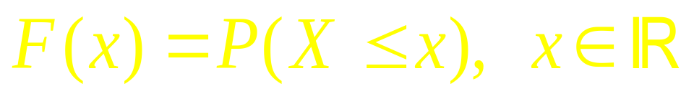
III. Hàm phân phối xác suất
Hàm số
được gọi là hàm phân phối xác suất của
biến ngẫu nhiên X .
Tính chất :
1) 0 ≤ F(x) ≤ 1
2) F(x) là hàm không giảm:
Nếu a < b thì F(a) ≤ F(b)

Slide 5
3) P( a < X ≤ b ) = F(b) – F(a)
4) F(+ ∞) = 1
F(–∞) = 0
Trong đó ký hiệu
Và .

Slide 6

IV. Hàm mật độ phân phối xác suất của
biến ngẫu nhiên liên tục
Nếu hàm phân phối F(x) của biến ngẫu nhiên liên
tục X có thể biểu diễn dưới dạng
thì f(x) được gọi là hàm mật độ phân phối xác suất
của X.

Slide 7
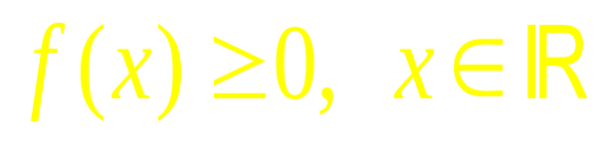

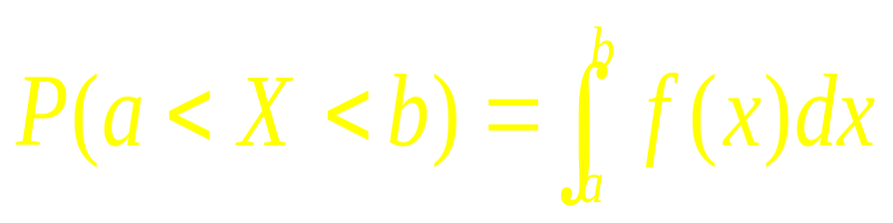
Tính chất :
1)
2)
tại điểm liên tục của f(x)
3)

Slide 8
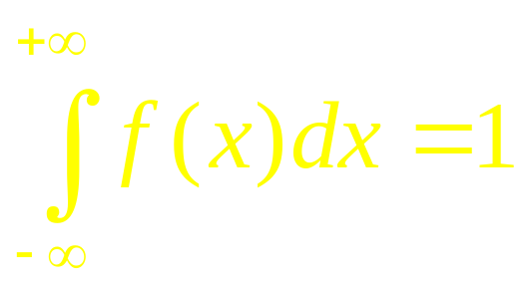

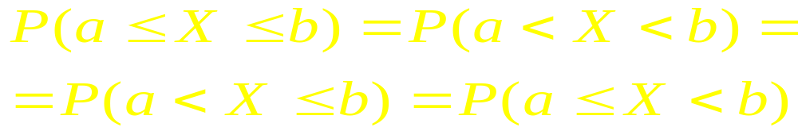
4)
5) Nếu X liên tục với hàm mật độ f(x) thì
P(X=x) = 0, ∀ x ∈
Từ tính chất 5 suy ra:
Thật vậy,

Slide 9
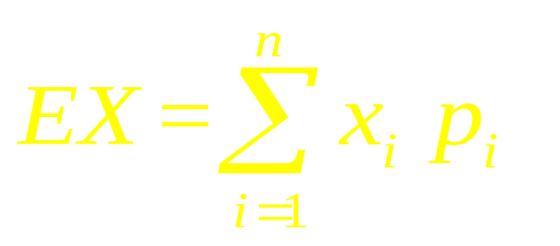
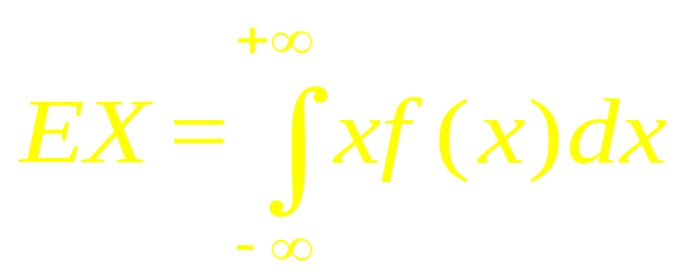
V. Các số đặc trưng của biến
ngẫu nhiên
  1. Kỳ vọng - Trung bình
  • Nếu X rời rạc thì kỳ vọng của X được
  xác định như sau :
  • Nếu X liên tục

Slide 10
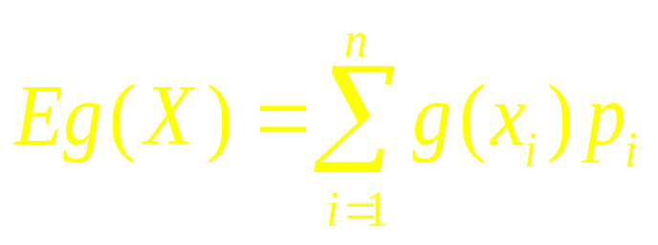
Tính chất :
1) EC = C , C là hằng số
2) ECX = C.EX
3) E(X+Y) = EX + EY
4) E(XY) = EX.EY nếu X và Y độc lập.
• Hai biến ngẫu nhiên X và Y là độc lập nếu với A và B là các khoảng bất kỳ thì các sự kiện và là độc lập.
5) Cho hàm số g(x), khi đó
,nếu X rời rạc

Slide 11
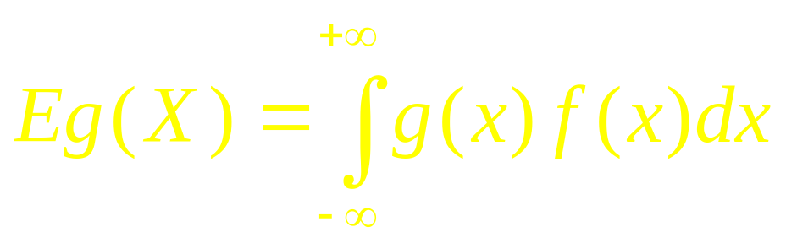
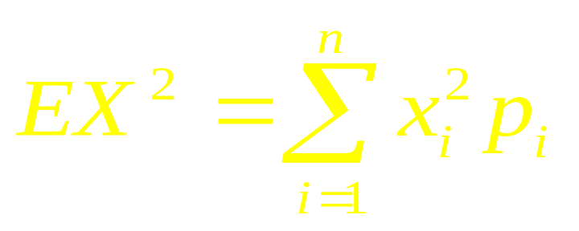
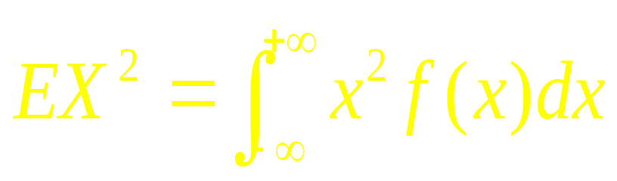
, nếu X liên tục
Thí dụ : Cho g(x) = x² , g(X) = X² ,
, nếu X rời rạc
, nếu X liên tục
Trong đó f(x) là hàm mật độ của X.

Slide 12
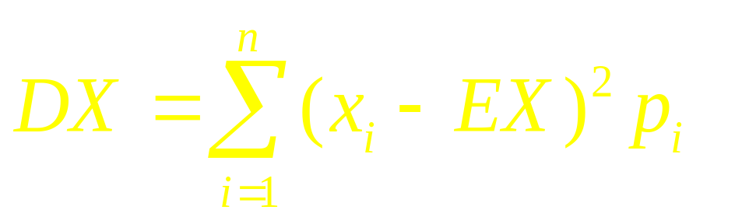
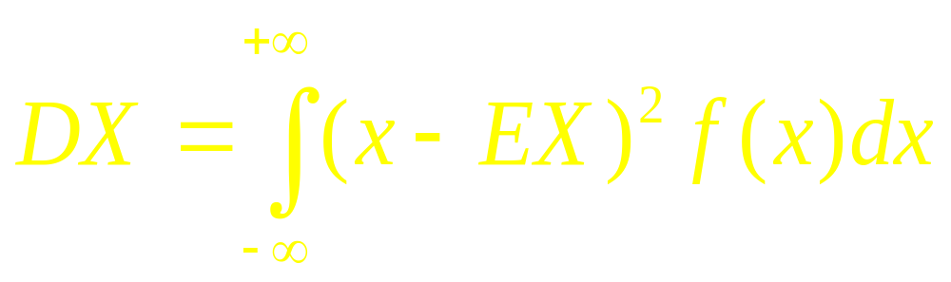
  2. Phương sai − Độ phân tán :
  Phương sai hay độ phân tán của biến
  ngẫu nhiên X được xác định như sau:
  DX= E(X - EX)²
  a) X rời rạc
  b) X liên tục

Slide 13
  Tính chất :
  1) DC = 0 , C là hằng số
  2) DCX = C² DX
  3) D(X+Y) = DX + DY , nếu X và Y độc lập
  Công thức tính phương sai :
  DX = EX² - (EX)²

Slide 14
VI. Các luật phân phối xác suất
1. Luật Bernoulli – B(1, p)
  X ~ B(1, p) nếu X có bảng phân phối
  P(X=1) = p , P(X=0) = 1-p = q
  EX = p , DX = pq
X | 0 1
P | q p

Slide 15
  • Phép thử Bernoulli :
  - Có 2 sự kiện A và .
  Ký hiệu P(A)= p, P( )= 1-p = q.
  - Khi A xuất hiện ta nói phép thử thành công, và gọi p là xác suất thành công.
  • Mô hình Bernoulli
  + Xét 1 phép thử Bernoulli.
  + Trong đó xác suất thành công là p.
  + X – số lần xuất hiện thành công trong phép thử.
  Khi đó X ~ B(1, p).

Slide 16
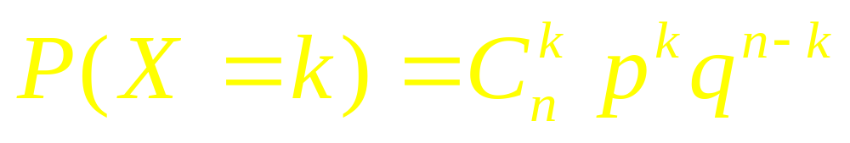
  2. Luật Nhị thức – B(n, p)
  X ~ B(n, p) nếu
  với k = 0,1, … , n
  Ta có
  EX = np , DX = npq.

Slide 17
  • Mô hình Nhị thức :
  + Xét n phép thử Bernoulli.
  + Trong đó xác suất thành công là p.
  + Các phép thử độc lập với nhau.
  ( Kết quả của phép thử này không ảnh hưởng đến kết quả của phép thử kia)
  + X – số lần xuất hiện thành công trong n phép thử.
  Khi đó X ~ B(n, p).

Slide 18
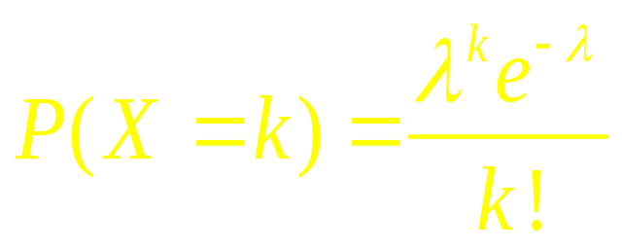
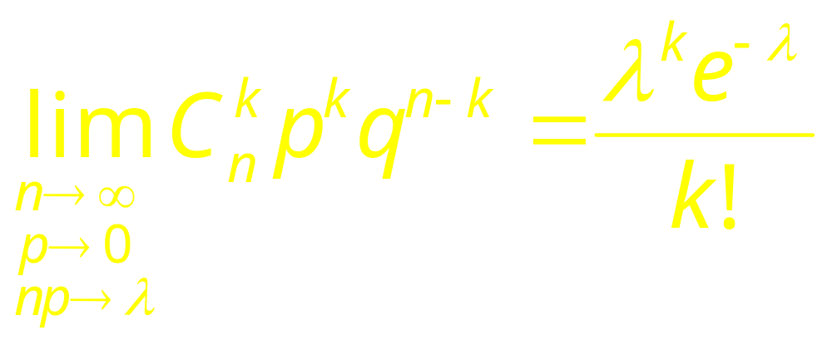
  3. Luật Poisson – P(λ)
  X ~ P(λ) nếu
  , với k= 0,1,…
  EX = λ , DX = λ
  • Định lý Poisson

Slide 19
  • Mô hình Poisson
  + Xét n phép thử Bernoulli.
  + Trong đó xác suất thành công là p.
  + Các phép thử độc lập với nhau.
  (Kết quả của phép thử này không ảnh
  hưởng đến kết quả của phép thử kia)
  + X – số lần hành công trong n phép thử.
  + Với n lớn ( n ≥ 100) và p nhỏ ( p ≤ 0,01)
  và λ = np ≤ 20.
  Khi đó X ~ P(λ).

Slide 20
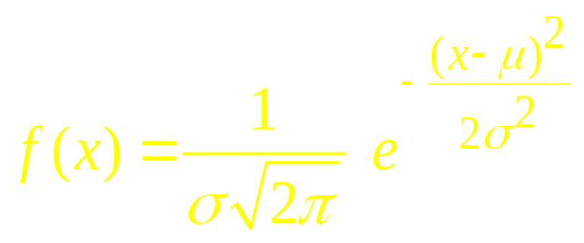
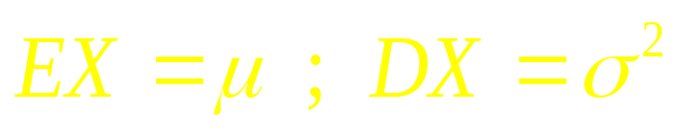
  4. Luật chuẩn (Luật Gauss) N(μ,σ ² )
  X ~ N(μ, σ ² ) nếu X có hàm mật độ
  , với

Slide 21
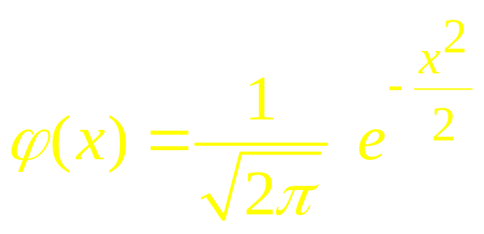
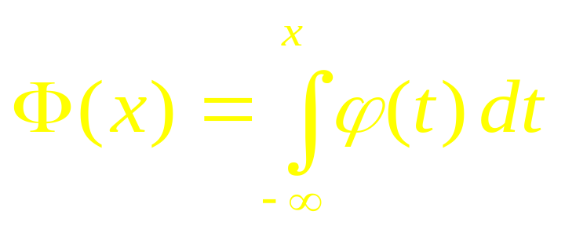
  • Luật chuẩn tắc – N(0, 1)
  Khi μ = 0, σ ² =1 ta có luật N(0, 1), được
  gọi là luật chuẩn tắc và ký hiệu hàm mật
  độ là
  , với
  Hàm phân phối luật chuẩn tắc ký hiệu là

Slide 22
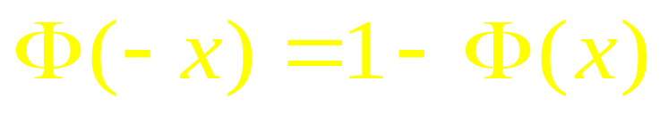
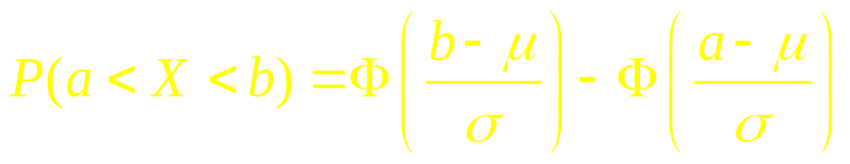
  • Tính chất:
  • Nếu Z ∼ N(0, 1), ta có
  P( a < Z < b) = Φ(b) - Φ(a)
  • Công thức chuyển đổi : Cho X ~ N(μ, σ ² )
  khi đó

Slide 23
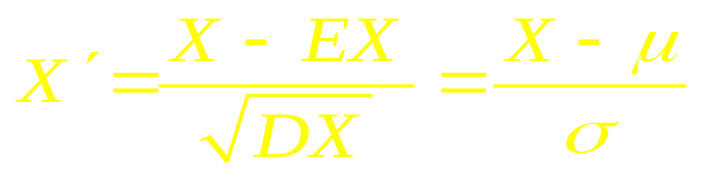
Đặt
khi đó X’ được gọi là biến ngẫu nhiên
chuẩn hóa từ X hay là thu gọn, qui tâm từ X,
ta có EX’ = 0, DX’ = 1.

